Slide 1

自由落体运动习题课

Slide 2
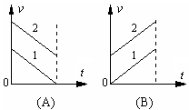
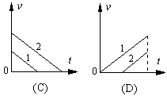
1、两个物体自不同高度做自由落体运动同时落地，在图所列的四幅图中能描述这一过程的是（ ）

Slide 3

2、如图所示是一张做自由落体运动小球的频闪照片。由这张照片可以测出小球在各个连续相等的时间里的位移，如下表是一组测量数据，时间间隔为1/30秒。第一列是间隔编号，第二列是间隔长度，即小球在各个1/30秒内的位移。（1）判定小球做匀变速直线运动。（2）计算重力加速度的大小。
间隔编号 | 间隔长度S（cm） | 后一间隔的长度减前一间隔的长度△S（cm）
1 2 3 4 5 6 7 | 10．85 11．99 13．09 14．18 15．22 16．31 17．45 | △S₁ = S₂ - S₁ = 1.14 △S₂ = S₃ –S₂ = 1.10 △S₃ = S₄ –S₃ = 1.09 △S₄ = S₅ – S₄ = 1.04 △S₅ = S₆ – S₅ = 1.09 △S₆ = S₇ – S₆ = 1.14

Slide 4
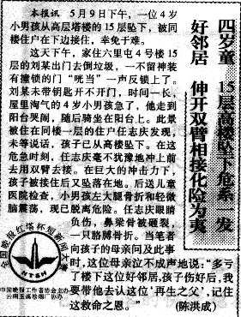
3、有一则剪报（1991年5月11日《北京晚报》）如图所示，报道了一位青年奋勇接住一个从15层高楼窗口跌出的孩子的动人事迹。设每层楼高度是2.8米,这位青年从他所在处冲到楼下所需的时间是1.3秒,请你估算一下他的反应时间有多长?

Slide 5
4、在轻绳的两端各拴一个小球，一个人用手拿着绳子上端的小球，站在三层楼的阳台上，释放小球，使小球自由下落，两小球相继落地的时间差为△t，如果人站在四层楼的阳台上，同样的方法释放小球，让小球自由下落则两小球相继落地的时间差将( )
A．不变 B．变大
C．变小 D．无法确定

Slide 6
5、关于伽利略对自由落体运动的研究，下列说法中正确的是 （ ）
A、运用“归谬法”否定了亚里士多德关于重的物体下落快、轻的物体下落慢的论断
B、提出“自由落体运动是一种最简单的变速直线运动——匀变速直线运动
C、通过斜面上物体的匀加速运动外推出斜面倾角为90⁰时，物体做自由落体运动，且加速的大小跟物体的质量无关
D、总体的思想方法是：对现象的观察——提出假说——逻辑推理——实验检验——对假说进行修正和推广

Slide 7
6、一跳伞运动员从350m高空离开跳伞降落，为了使落地时间快一些，开始时未打开伞而自由下落，降落一段距离后才张开伞，张开伞后以2m/s²的加速度匀减速下落，到达地面时的速度为4m/s。问跳伞运动员应在离开地面多高是张开伞？（g取10m/s²）

Slide 8
7、某人在室内以窗户为背景摄影时，恰好把窗外从高处落下的一小石子摄在照片中。已知本次摄影的曝光时间是0.02s，量得照片中石子运动痕迹的长度为1.6cm，实际长度为100cm的窗框在照片中的长度是4.0cm，凭以上数据，你知道这个石子是从多高的地方落下的吗？计算时，石子在照片中0.02s速度的变化比起它此时的瞬时速度来说可以忽略不计，因而可把这极短时间内石子的运动当成匀速运动来处理。（g取10m/s²）

